Slide 1
ÔN TẬP HỌC KỲ II
(Tiết 1: Lý thuyết)

Slide 2
KHỞI ĐỘNG
Nhiệm vụ: Các bạn hãy cho biết những nội dung đã học trong Học kỳ vừa qua và cho biết mình đã làm được những gì trong nội dung đó dưới dạng sơ đồ tư duy.
Lớp chia thành 4 nhóm để thực hiện

Slide 3
VẬN DỤNG
Các bạn truy cập phần mềm Quizizz để tham gia trò chơi.
Mời các em truy cập link sau: https://quizizz.com/join/quiz/626bef61fa1186001d5b66b4/start

Slide 4
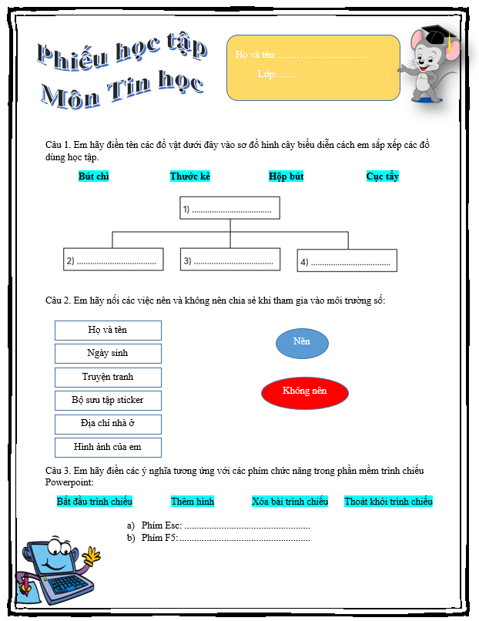
VẬN DỤNG
Các bạn thực hiện Phiếu học tập

Slide 5
ÔN TẬP HỌC KỲ II
(Tiết 2: Thực hành)

Slide 6
KHỞI ĐỘNG
Trò chơi tìm kho báu
Nhiệm vụ: Dựa vào gợi ý hãy tìm bức ảnh và chinh phục kho báu bằng cách đổi tên bức ảnh thành “HoaPhuong”. Người chinh phục kho báu đầu tiên sẽ được nhận phần thưởng từ kho báu.
Gợi ý: D:\HinhAnh\KhoBau\192742.jpg

Slide 7
LUYỆN TẬP
CÂY PHƯỢNG Cây phượng nở hoa vào tháng 4 đến tháng 6 chính là thời điểm nghỉ hè của tuổi học trò. Đặc biệt với những học sinh cuối cấp thì đây là giai đoạn chia tay bạn bè của mình, chia tay với thầy cô giáo.

Slide 8
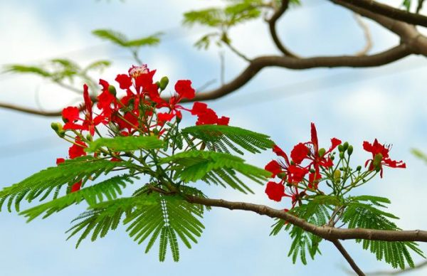
VẬN DỤNG
CÂY PHƯỢNG Cây phượng nở hoa vào tháng 4 đến tháng 6 chính là thời điểm nghỉ hè của tuổi học trò. Đặc biệt với những học sinh cuối cấp thì đây là giai đoạn chia tay bạn bè của mình, chia tay với thầy cô giáo.

